Slide 1
WELCOME
Cô Nhung Cute
0972.46.48.52

Slide 2















BẢO VỆ
RỪNG XANH

Slide 3



Trả lời đúng các câu hỏi
để giúp các chú khỉ
ngăn chặn hành vi
phá rừng của nhóm lâm tặc

Slide 4
















1
2
3
4

Slide 5
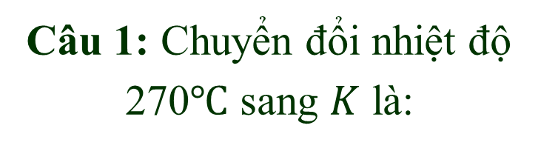
Câu 1: Chuyển đổi nhiệt độ 270$℃$ sang $K$ là:
543,15 K

Slide 6

Câu 2: Công thức chuyển nhiệt độ từ thang Celsius sang thang Kelvin:
T(K) = t ($℃$) + 273

Slide 7
Câu 3: Nhiệt kế được chế tạo dựa trên một số tính chất vật lí phụ thuộc vào gì?
Nhiệt độ

Slide 8

Câu 4: Nhiệt độ của nước là bao nhiêu thì có thể làm bỏng tay khi nhúng vào?
60$℃$

Slide 9
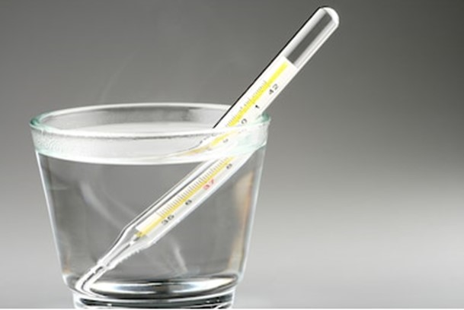
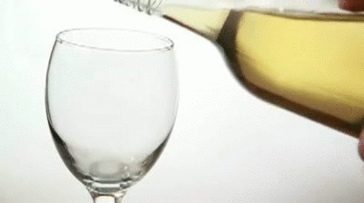
Nhiệt lượng cần để làm nóng 1 kg nước lên thêm 1℃ khác với nhiệt lượng cần để làm nóng 1 kg rượu lên thêm 1℃. Đại lượng Vật lí nào có thể dùng để mô tả sự khác biệt như trên của các chất khác nhau?

Slide 10
BÀI 4:
NHIỆT DUNG RIÊNG
Cô Nhung Cute
0972.46.48.52

Slide 11
NỘI DUNG CHÍNH
01
KHÁI NIỆM NHIỆT DUNG RIÊNG
02
THỰC HÀNH ĐO NHIỆT DUNG RIÊNG CỦA NƯỚC

Slide 12
01
KHÁI NIỆM NHIỆT DUNG RIÊNG

Slide 13
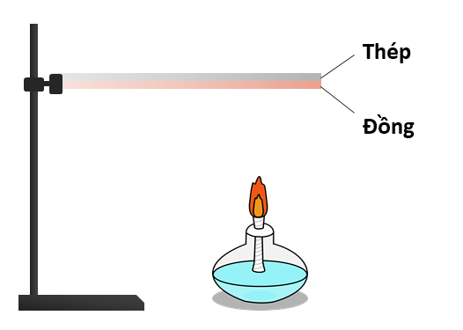
1) Hệ thức tính nhiệt lượng trong quá trình truyền nhiệt để làm thay đổi nhiệt độ của vật
PHIẾU HỌC TẬP SỐ 1
Câu 1: Để làm tăng nhiệt độ của vật phụ thuộc vào các yếu tố nào?
Câu 2: Hãy tìm thêm ví dụ trong đời sống để minh họa cho nội dung trên?
Câu 3: Nêu lại công thức tính nhiệt lượng Q? Giải thích các đại lượng?

Slide 14
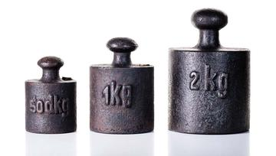
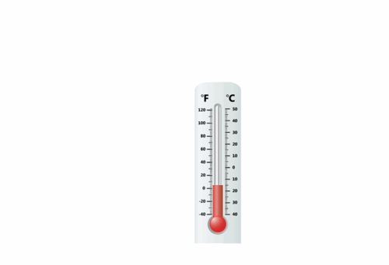
1
2
3
Để làm tăng nhiệt độ của vật phụ thuộc vào các yếu tố:
Để làm tăng nhiệt độ của vật phụ thuộc vào các yếu tố:
Khối lượng của vật
Độ tăng nhiệt độ của vật
Tính chất của chất làm vật

Slide 15
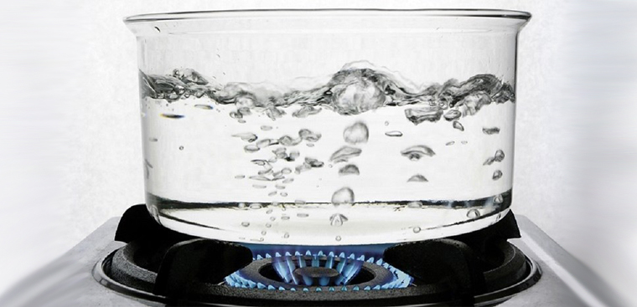
Câu 2: Hãy tìm thêm ví dụ trong đời sống để minh họa cho nội dung trên?
Khối lượng của vật:
+ Thời gian đun sôi 10 lít nước lâu hơn đun sôi 1 lít nước, chứng tỏ nhiệt lượng cần cung cấp cho 10 lít nước nhiều hơn, nên nhiệt lượng cần cung cấp cho vật để làm tăng nhiệt độ phụ thuộc vào khối lượng.

Slide 16
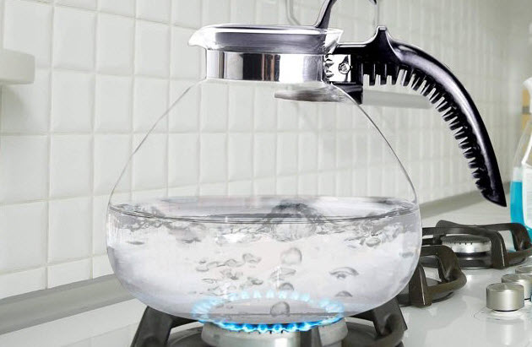
Câu 2: Hãy tìm thêm ví dụ trong đời sống để minh họa cho nội dung trên?
Độ tăng nhiệt độ của vật:
+ Để đun sôi cùng một lượng 5 lít nước từ 20 °C và từ 50 °C sẽ tốn thời gian khác nhau, chứng tỏ nhiệt lượng cần cung cấp để nước sôi phụ thuộc vào độ tăng nhiệt độ.

Slide 17
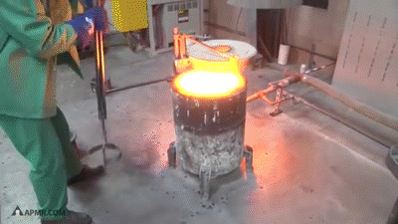
Câu 2: Hãy tìm thêm ví dụ trong đời sống để minh họa cho nội dung trên?
Tính chất của chất làm vật:
+ Để làm nóng 1 miếng sắt và 1 miếng nhôm có cùng khối lượng đến một nhiệt độ như nhau sẽ tốn thời gian khác nhau, chứng tỏ nhiệt lượng cần cung cấp khác nhau.

Slide 18
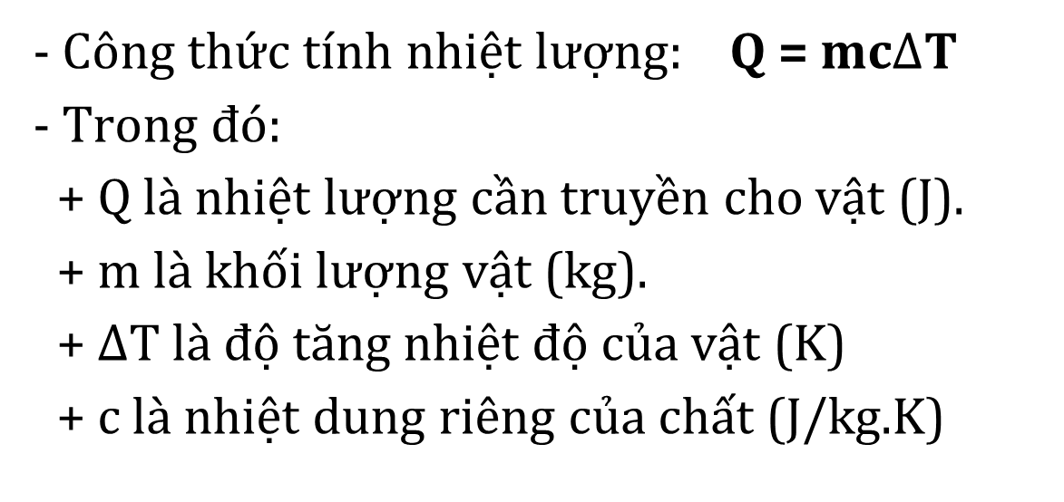
Câu 3: Nêu lại công thức tính nhiệt lượng Q? Giải thích các đại lượng?
- Công thức tính nhiệt lượng: Q = mc$∆T$
- Trong đó:
+ Q là nhiệt lượng cần truyền cho vật (J).
+ m là khối lượng vật (kg).
+ ∆T là độ tăng nhiệt độ của vật (K)
+ c là nhiệt dung riêng của chất (J/kg.K)

Slide 19
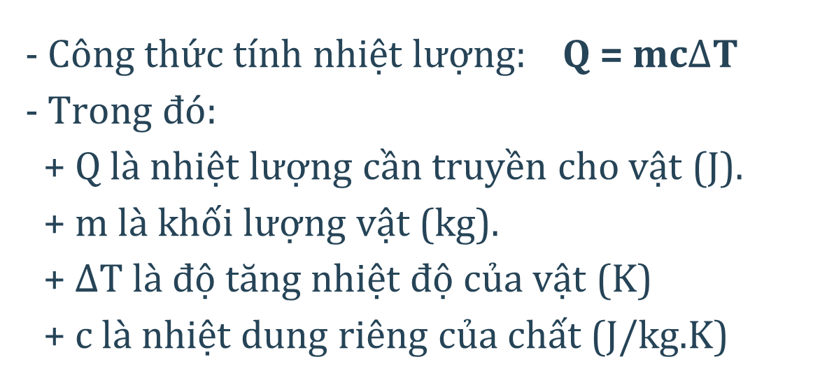
1) Hệ thức tính nhiệt lượng trong quá trình truyền nhiệt để làm thay đổi nhiệt độ của vật
- Công thức tính nhiệt lượng: Q = mc$∆T$
- Trong đó:
+ Q là nhiệt lượng cần truyền cho vật (J).
+ m là khối lượng vật (kg).
+ ∆T là độ tăng nhiệt độ của vật (K)
+ c là nhiệt dung riêng của chất (J/kg.K)

Slide 20
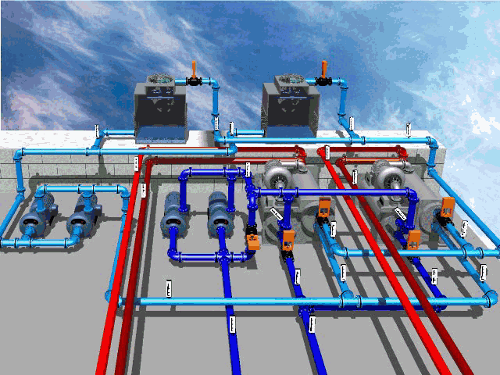
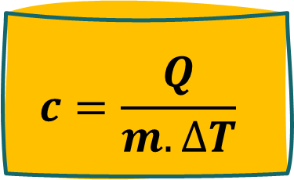
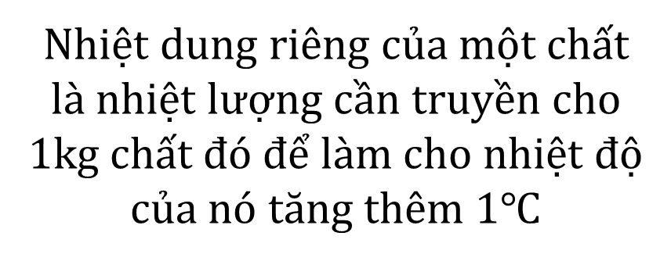
2) Định nghĩa nhiệt dung riêng
$$c=\frac{Q}{m.∆T}$$
Nhiệt dung riêng của một chất là nhiệt lượng cần truyền cho 1kg chất đó để làm cho nhiệt độ của nó tăng thêm 1$℃$
Nhiệt dung riêng là thông tin quan trọng thường dùng khi thiết kế các hệ thống làm mát, sưởi ấm,…

Slide 21
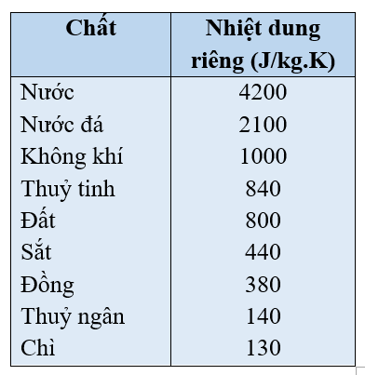
2) Định nghĩa nhiệt dung riêng
PHIẾU HỌC TẬP SỐ 2
Câu 1: Biết nhiệt dung riêng của nước lớn gấp hơn hai lần của dầu, tại sao trong bộ tản nhiệt (làm mát) của máy biến thế, người ta lại dùng dầu mà không dùng nước như bộ tản nhiệt của động cơ nhiệt?
Câu 2: Hãy dựa vào giá trị của nhiệt dung riêng của nước và của đất trong Bảng 4.1 để giải thích tại sao ban ngày có gió mát thổi từ biển vào đất liền, ban đêm có gió ấm thổi từ đất liền ra biển?
Bảng 4.1. Giá trị gần đúng nhiệt dung riêng của một số chất

Slide 22
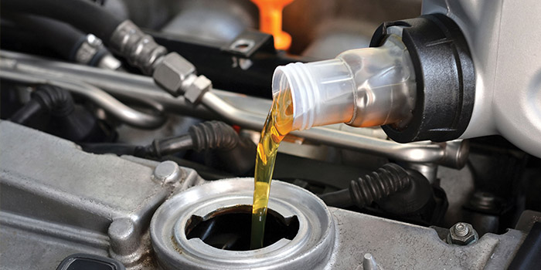
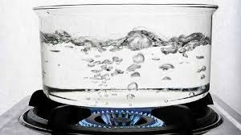
Câu 1: Người ta lại dùng dầu mà không dùng nước như trong bộ tản nhiệt của động cơ nhiệt vì:
+ Điểm nóng chảy và nhiệt độ sôi của dầu cao hơn so với nước, giúp nó có thể hoạt động ở nhiệt độ cao hơn mà không cần áp lực cao.

Slide 23
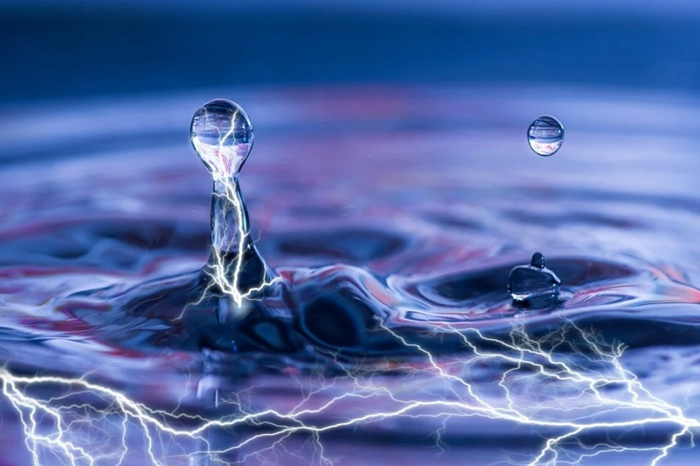
+ Dầu không dẫn điện tốt hơn nước, điều này là quan trọng trong bộ tản nhiệt của máy biến thế để tránh nguy cơ hỏng hóc và sự cố điện.

Slide 24
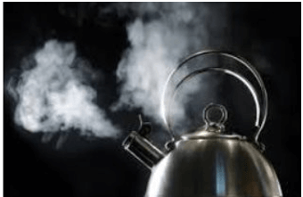
+ Dầu ít bay hơi hơn và ít bị bay hơi trong quá trình vận hành, giảm nguy cơ mất nước và cần bổ sung nước định kỳ.

Slide 25
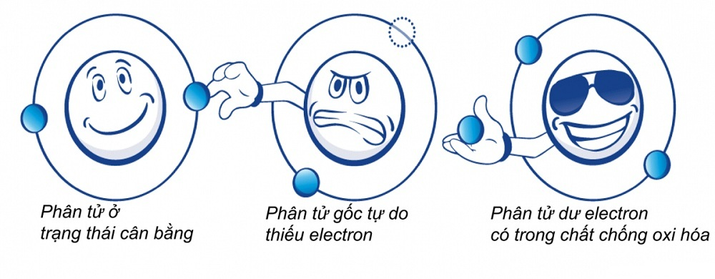
+ Dầu cũng có khả năng chống oxy hóa tốt hơn nước, giúp kéo dài tuổi thọ của hệ thống.

Slide 26

Câu 2:
+ Đo nhiệt dung riêng của nước và của đất khác nhau nên việc trao đổi nhiệt lượng khác nhau, vật có nhiệt dung riêng nhỏ thì dễ nóng lên và cũng dễ nguội đi.
+ Vào ban ngày, có ánh sáng mặt trời nên mặt đất dễ nóng lên nhanh hơn so với nước biển, đồng thời lớp không khí ở sát bề mặt đất nóng hơn ở lớp không khí trên cao nên sinh ra hiện tượng đối lưu, dòng khí mát từ biển đẩy vào sinh ra gió mát

Slide 27

Câu 2:
+ Ngược lại vào ban đêm không có ánh sáng mặt trời, mặt đất nguội đi nhanh hơn nên dòng khí chuyển động ngược lại ra biển.

Slide 28
02
THỰC HÀNH ĐO NHIỆT DUNG RIÊNG CỦA NƯỚC

Slide 29
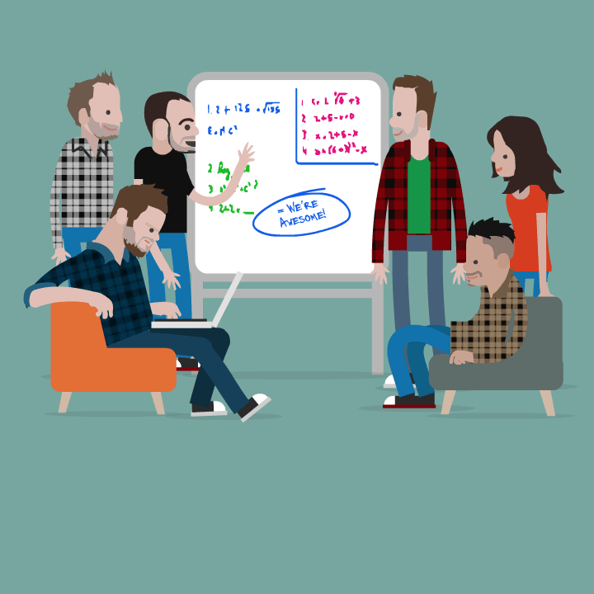
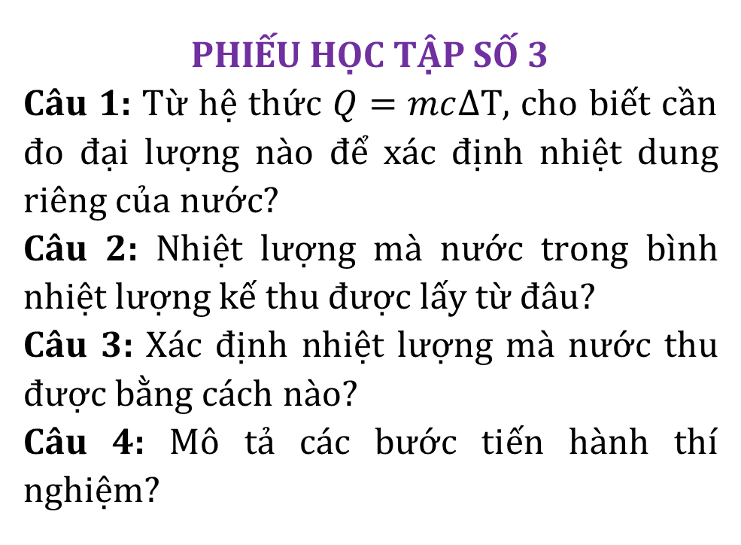
THẢO LUẬN NHÓM
PHIẾU HỌC TẬP SỐ 3
Câu 1: Từ hệ thức $Q=mc∆T$, cho biết cần đo đại lượng nào để xác định nhiệt dung riêng của nước?
Câu 2: Nhiệt lượng mà nước trong bình nhiệt lượng kế thu được lấy từ đâu?
Câu 3: Xác định nhiệt lượng mà nước thu được bằng cách nào?
Câu 4: Mô tả các bước tiến hành thí nghiệm?

Slide 30
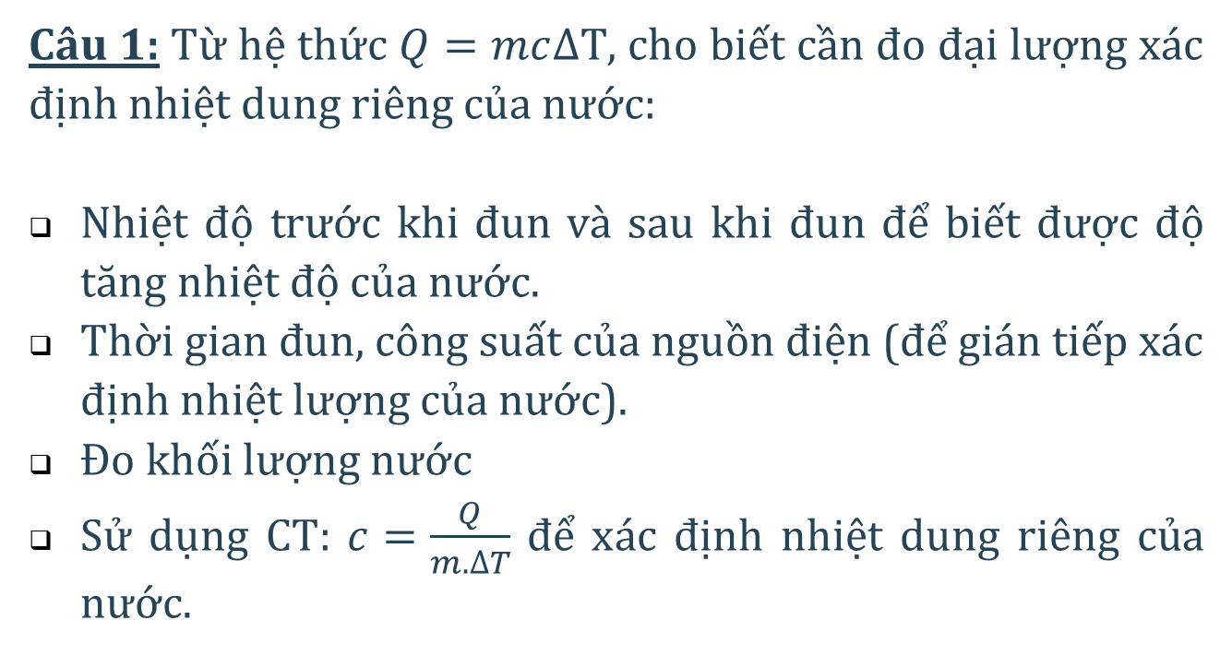
Câu 1: Từ hệ thức $Q=mc∆T$, cho biết cần đo đại lượng xác định nhiệt dung riêng của nước:
Nhiệt độ trước khi đun và sau khi đun để biết được độ tăng nhiệt độ của nước.
Thời gian đun, công suất của nguồn điện (để gián tiếp xác định nhiệt lượng của nước).
Đo khối lượng nước
Sử dụng CT: $c=\frac{Q}{m.∆T}$ để xác định nhiệt dung riêng của nước.

Slide 31
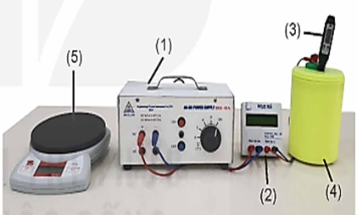
Dụng cụ thí nghiệm
1. Biến thế nguồn
3. Nhiệt kế điện tử
6. Các dây nối
4. Nhiệt lượng kế bằng nhựa có vỏ xốp, kèm dây điện trở
5. Cân điện tử
2. Bộ đo công suất nguồn điện

Slide 32
Câu 2: Nhiệt lượng mà nước trong bình nhiệt lượng kế thu được lấy từ: Sự toả nhiệt của nhiệt lượng kế (kèm dây gắn điện trở) khi có dòng điện chạy qua.
Câu 3: Xác định nhiệt lượng mà nước thu được bằng cách: Đo công suất của nguồn điện, thời gian thực hiện từ đó xác định nhiệt lượng thông qua công thức:
Q = P.t

Slide 33
Các bước tiến hành thí nghiệm
1
2
3
4
5
6
Đổ một lượng nước vào bình nhiệt lượng kế, sao cho toàn bộ điện trở nhiệt chìm trong nước, xác định khối lượng nước này.
Cắm đầu đo của nhiệt kế vào nhiệt kế vào nhiệt lượng kế vào nhiệt lượng kế
Nối oát kế với nhiệt lượng kế và nguồn điện.
Bật nguồn điện
Tắt nguồn điện
Khuấy liên tục để nước nóng đều. Cứ sau mỗi khoảng thời gian 1 phút đọc công suất dòng điện từ oát kế, nhiệt độ từ nhiệt kế rồi điền kết quả vào vở theo mẫu tương tự Bảng 4.2.

Slide 34
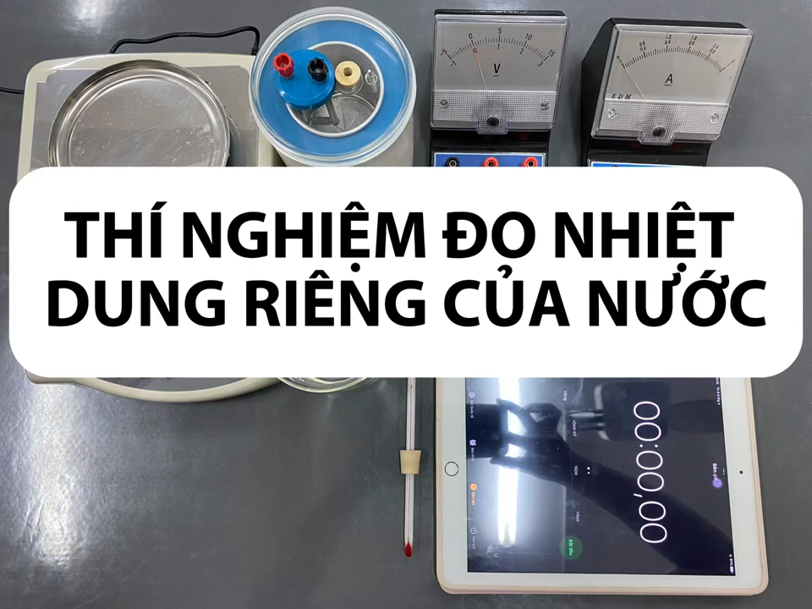

Slide 35
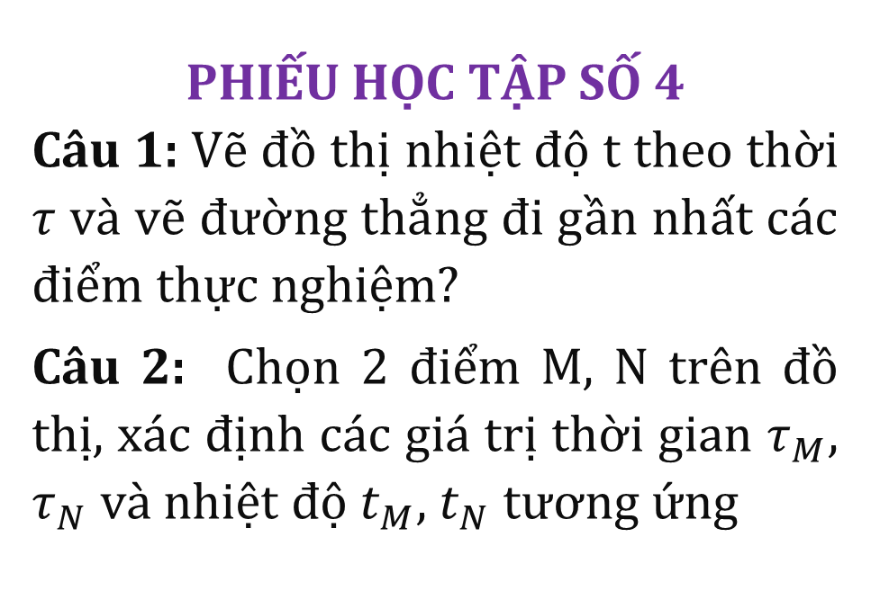
THẢO LUẬN NHÓM
PHIẾU HỌC TẬP SỐ 4
Câu 1: Vẽ đồ thị nhiệt độ t theo thời $τ$ và vẽ đường thẳng đi gần nhất các điểm thực nghiệm?
Câu 2: Chọn 2 điểm M, N trên đồ thị, xác định các giá trị thời gian $τ_{M}$, $τ_{N}$ và nhiệt độ $t_{M}$, $t_{N}$ tương ứng

Slide 36
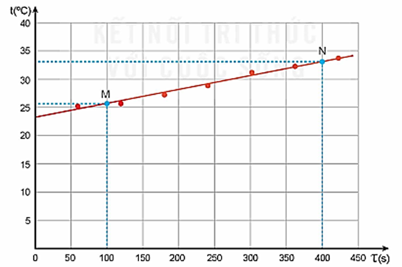
(400s; 33ºC)
(100s; 25,5ºC)
Đồ thị biểu diễn sự thay đổi nhiệt độ theo thời gian của nước trong bình nhiệt lượng kế

Slide 37
THẢO LUẬN NHÓM
PHIẾU HỌC TẬP SỐ 5
Câu 1: Tính giá trị trung bình của công suất dòng điện?
Câu 2: Tính nhiệt dung riêng của nước theo hệ thức?
Câu 3: Xác định sai số của phép đo nhiệt dung riêng của nước?
Câu 4: So sánh kết quả đo với nhiệt dung riêng của nước ở Bảng 4.1 và giải thích tại sao có sự sai khác (Nếu có)?

Slide 38
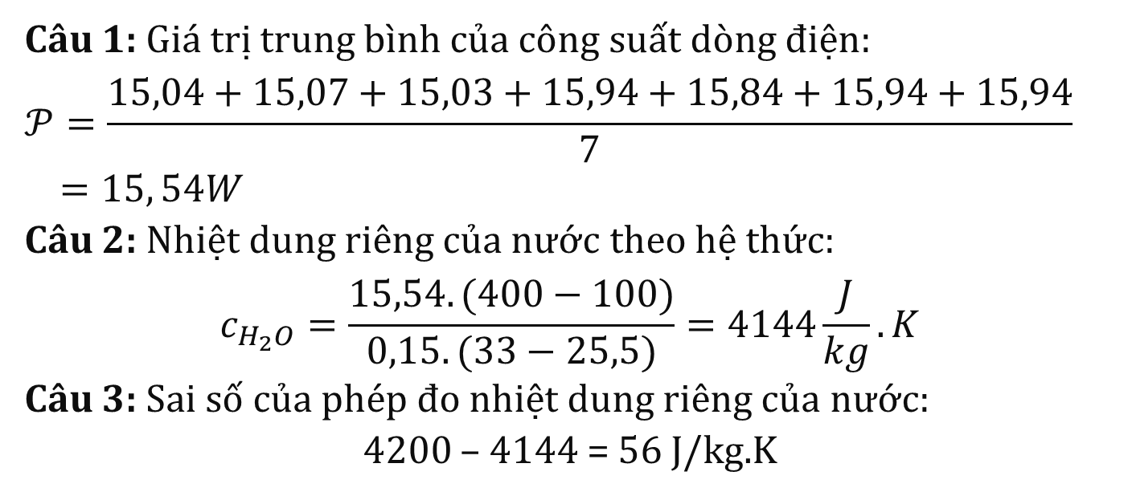
Câu 1: Giá trị trung bình của công suất dòng điện:
$$𝒫=\frac{15,04+15,07+15,03+15,94+15,84+15,94+15,94}{7}$$
$=15, 54W$
Câu 2: Nhiệt dung riêng của nước theo hệ thức:
$$c_{H_{2}O}=\frac{15,54. (400−100)}{0,15. (33−25,5)}=4144\frac{J}{kg}.K$$
Câu 3: Sai số của phép đo nhiệt dung riêng của nước:
4200 – 4144 = 56 J/kg.K

Slide 39
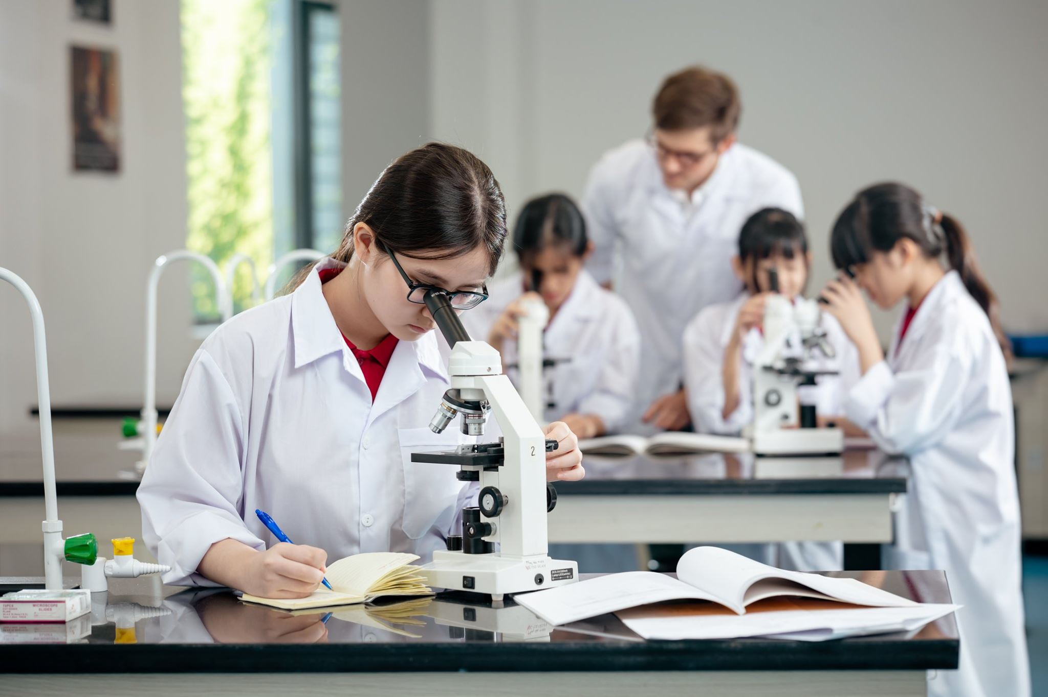
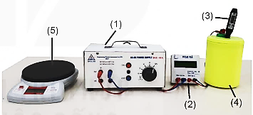
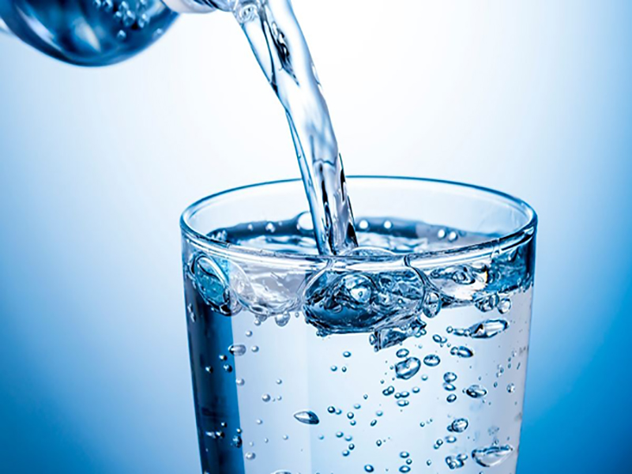
Câu 4: Kết quả đo với nhiệt dung riêng của nước ở Bảng 4.1:
+ Điều kiện thực nghiệm không hoàn hảo.
+ Sự biến đổi tự nhiên của nhiệt dung riêng của nước.
+ Sai số trong thiết bị đo lường.
+ Sai số trong phương pháp đo lường.

Slide 40
03
LUYỆN TẬP

Slide 41
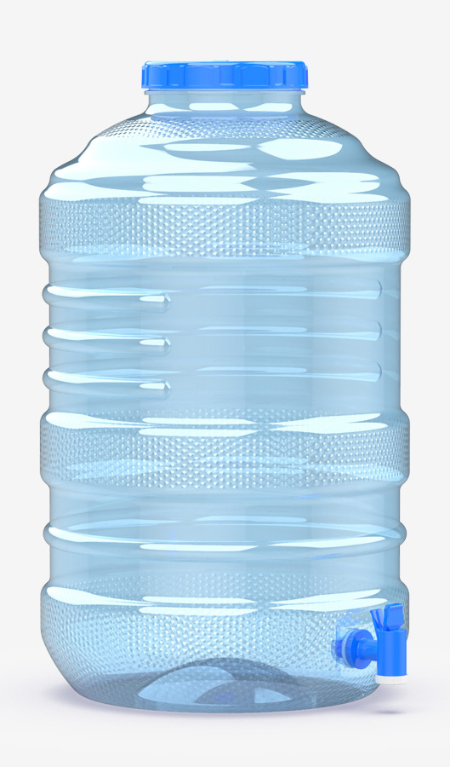
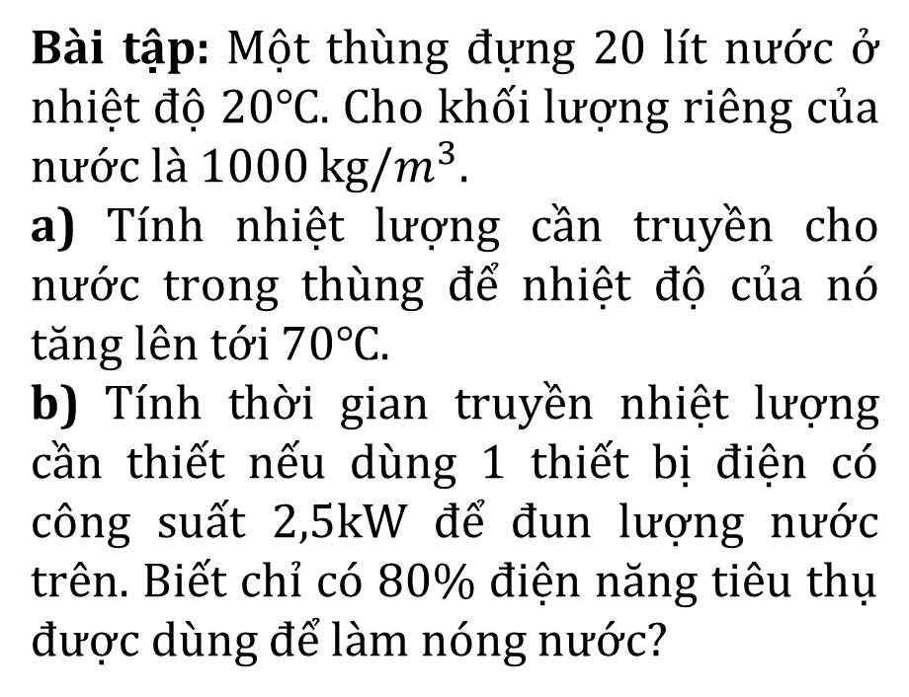
Bài tập: Một thùng đựng 20 lít nước ở nhiệt độ 20℃. Cho khối lượng riêng của nước là 1000 kg/$m^{3}$.
a) Tính nhiệt lượng cần truyền cho nước trong thùng để nhiệt độ của nó tăng lên tới 70℃.
b) Tính thời gian truyền nhiệt lượng cần thiết nếu dùng 1 thiết bị điện có công suất 2,5kW để đun lượng nước trên. Biết chỉ có 80% điện năng tiêu thụ được dùng để làm nóng nước?

Slide 42
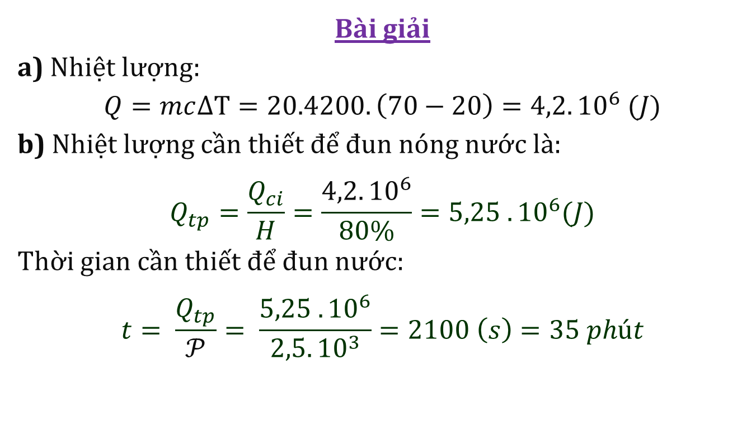
Bài giải
a) Nhiệt lượng:
$$Q=mc∆T=20.4200.\left(70−20\right)=4,2.{10}^{6} (J)$$
b) Nhiệt lượng cần thiết để đun nóng nước là:
$$Q_{tp}=\frac{Q_{ci}}{H}=\frac{4,2.{10}^{6}}{80\%}=5,25 .{10}^{6}(J)$$
Thời gian cần thiết để đun nước:
$$t= \frac{Q_{tp}}{𝒫}= \frac{5,25 .{10}^{6}}{2,5.{10}^{3}}=2100 \left(s\right)=35 phút$$

Slide 43

Cánh cụt về nhà
Chơi

Slide 44







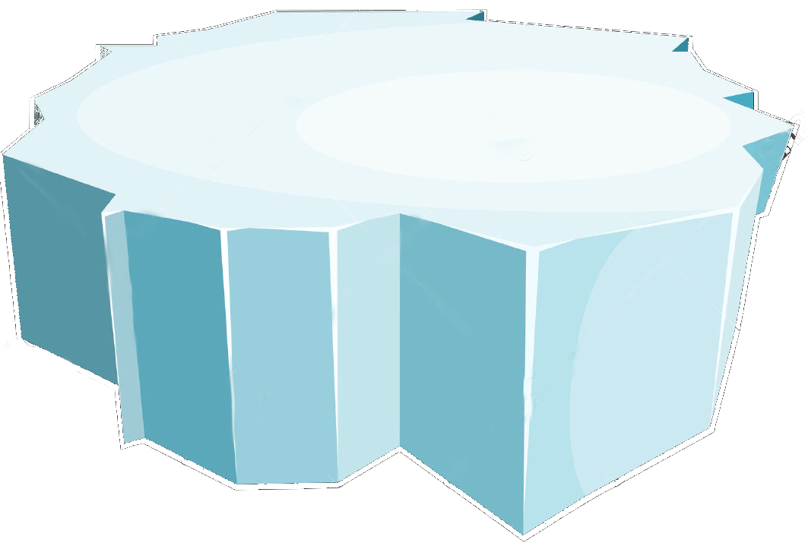



Chăm chỉ
Khiêm tốn
Thật thà
Vui vẻ

Slide 45




Câu 1: Nhiệt lượng cần cung cấp cho vật để làm tăng nhiệt độ của nó phụ thuộc vào mấy yếu tố?
3

Slide 46
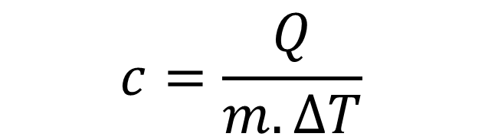
Câu 2: Công thức tính nhiệt dung riêng là:
$$c=\frac{Q}{m.∆T}$$

Slide 47
Câu 3: Đơn vị của nhiệt dung riêng là:
J/kg.K

Slide 48
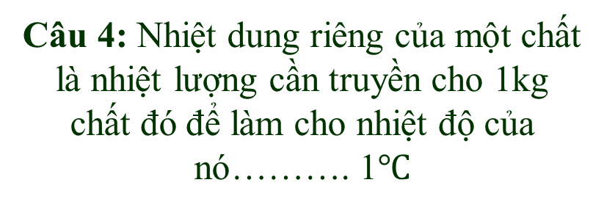
Câu 4: Nhiệt dung riêng của một chất là nhiệt lượng cần truyền cho 1kg chất đó để làm cho nhiệt độ của nó………. 1$℃$
Tăng thêm

Slide 49
04
VẬN DỤNG

Slide 50
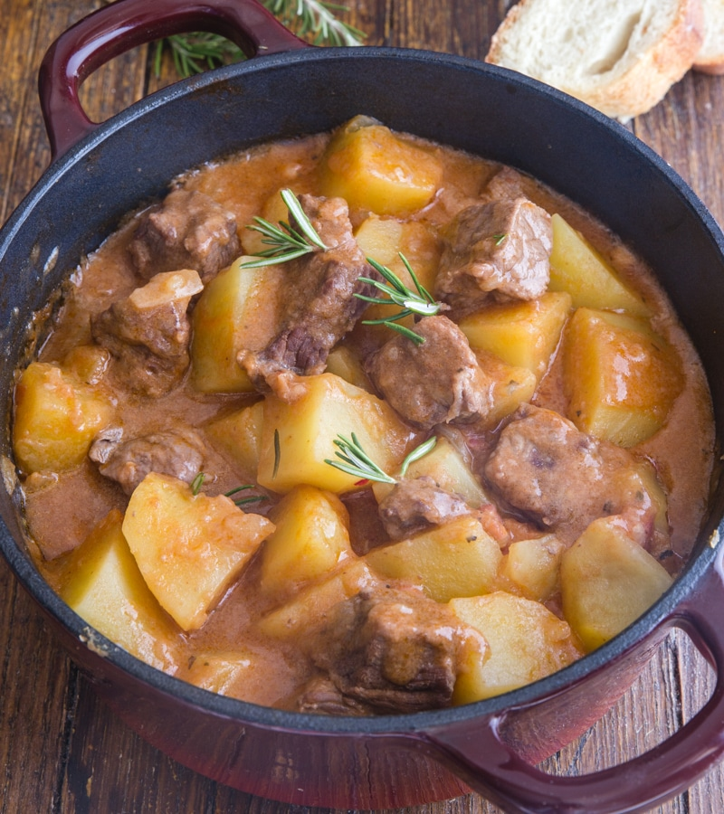

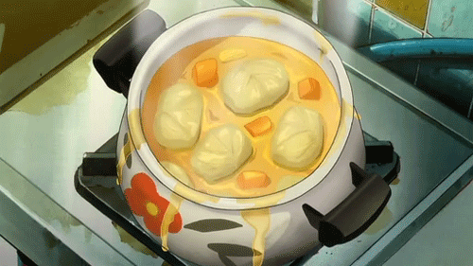
So sánh nhiệt dung riêng của thịt và của khoai tây, biết rằng khi cùng múc ra từ nồi canh hầm thì miếng thịt nguội nhanh hơn miếng khoai tây cùng khối lượng???

Slide 51
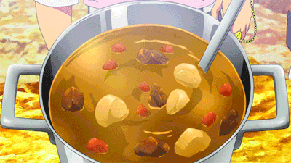

- Nhiệt dung riêng là đại lượng thể hiện mức độ khó nóng, khó nguội của chất. Chất nào có nhiệt dung riêng lớn hơn thì khó nóng, khó nguội hơn.
- Khi cùng múc ra từ nồi canh hầm, miếng thịt nguội nhanh hơn miếng khoai tây cùng khối lượng. Điều này chứng tỏ thịt dễ nguội hơn khoai tây, nghĩa là nhiệt dung riêng của thịt nhỏ hơn nhiệt dung riêng của khoai tây.

Slide 52

Cô Nhung Cute
0972.46.48.52

